Slide 1
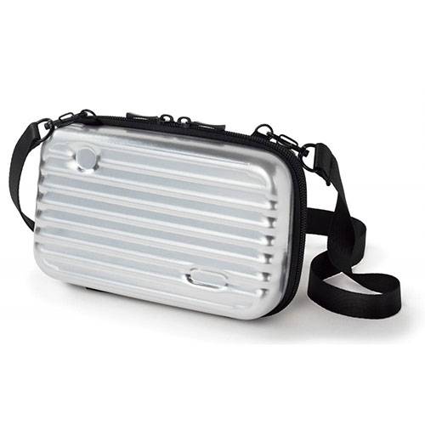
【提案書】
2WAYスーツケース型ポーチ
特徴
頑丈なスーツケースのような見た目ながらコンパクトサイズで、ガジェット類やステーショナリーなどといった細々としたアイテムを纏めて持ち歩くのに最適な耐久性に優れたポーチです。
納期
納期スペース
仕様
素材：本体／ポリウレタン・EVA・ナイロン ファスナー／ポリアセタール・ナイロン ハンディストラップ・ショルダーベルト／ＰＥＴ・ナイロン
サイズ：約17.5×5.5×10.5cm
包装：ポリ袋入り
備考：<セット内容> ショルダーベルト×1 ハンディストラップ×1
お見積
お見積りスペース

